Slide 1




基于GRU+FNN的AC-DC间接矩阵变换器电网畸变自适应前馈控制策略
“台达杯”电力电子人工智能设计竞赛
汇报人：钟浩然
队员：钟浩然、吴浩哲、卜柯鑫、田文浩
指导老师：田昊、高峰
山东大学控制科学与工程学院
2026.11.04
Notes:
各位评委老师大家好！我们是来自山东大学控制科学与工程学院的参赛团队。今天汇报的作品题目是基于 GRU+FNN 的 AC‑DC 间接矩阵变换器电网畸变自适应前馈控制策略，参加本次台达杯电力电子人工智能设计竞赛。 我是本次汇报人钟浩然。接下来由我完整介绍我们的参赛项目。

Slide 2
目录
Contents
1
研究背景
2
方案设计
3
测试效果
4
总结
Notes:
我将从研究背景、方案设计、测试效果、总结四个方面展开汇报。

Slide 3
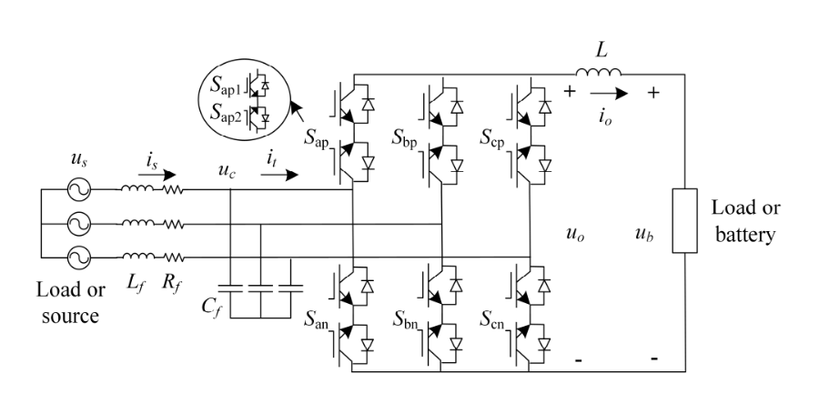
研究背景
间接矩阵变换器省去直流侧电解电容，功率密度高、可靠性好，在电能变换场景具有良好应用前景。其交直流直接耦合的结构，决定了电网电压质量会直接影响调制与换流过程。
GRU
(Gated Recurrent Unit)
门控循环单元
外部电网扰动抑制
FNN
(Feedforward Neural Network)
前馈神经网络
内部换流畸变补偿
传统基波提取手段（LPF、DSOGI）存在谐波抑制和相位动态性能的固有权衡。滤波会引入基波相位偏移，造成扇区识别出错，威胁换流安全，难以在畸变电网下精准提取基波电压。
联合控制
矩阵变换器调制过程存在非线性误差，传统调制算法依赖固定模型，难以实时补偿工况扰动带来的调制偏差，限制了输出电能质量和系统动态响应速度。
协同优化
Notes:
间接矩阵变换器，也就是 IMC，它最大的优势就是去掉了直流侧体积庞大、寿命有限的电解电容。由此带来更高的功率密度、更好的运行可靠性，还可以实现能量双向流动，拥有非常好的应用前景。 但是它的电路结构是交直流直接耦合，这就意味着电网侧的电压扰动会直接传递到内部调制和换流环节，电网电压质量好坏直接决定变换器能不能安全稳定工作。
目前行业里常用的基波提取方法，主要是低通滤波器 LPF，还有 DSOGI 二阶广义积分器。这两类传统方法一直存在一个很难解决的矛盾：如果想要把电网当中 5 次、7 次这类谐波滤除掉，就必然会造成基波电压出现相位偏移。一旦相位发生偏移，空间矢量调制的扇区就会识别错误，严重的时候会直接造成换流失败，损坏功率器件；反过来，如果想要减小相位滞后，就要放宽滤波带宽，那谐波抑制效果就会大打折扣。所以传统方案的谐波抑制能力和相位动态性能天生就存在相互制约的问题，在畸变电网环境下很难精准提取纯净的基波电压。
除开外部电网带来的干扰，变换器内部调制本身也存在大量非线性问题。双向开关换流会存在固有的延时，输入电压和开关占空比之间还存在复杂耦合关系，这些现象很难用简单的数学模型精准描述。传统调制算法都是基于理想化固定模型，没办法实时补偿工况变化带来的调制偏差，最终就会造成输出电流谐波大、直流电压纹波高，同时系统动态响应速度也受到限制。
针对外部电网畸变、内部调制非线性这两大难题，我们提出一套双神经网络联合控制方案：使用 GRU 门控循环单元，专门做外部电网扰动抑制；使用 FNN 前馈神经网络，实现内部换流畸变补偿，两个网络相互配合协同优化整机控制性能。

Slide 4
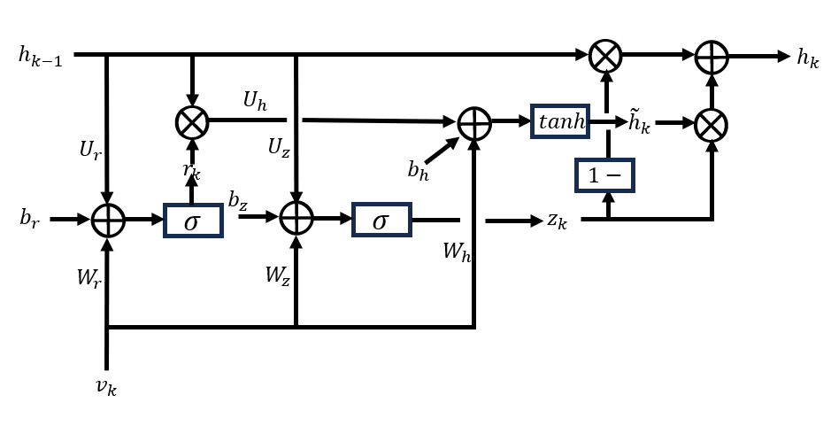
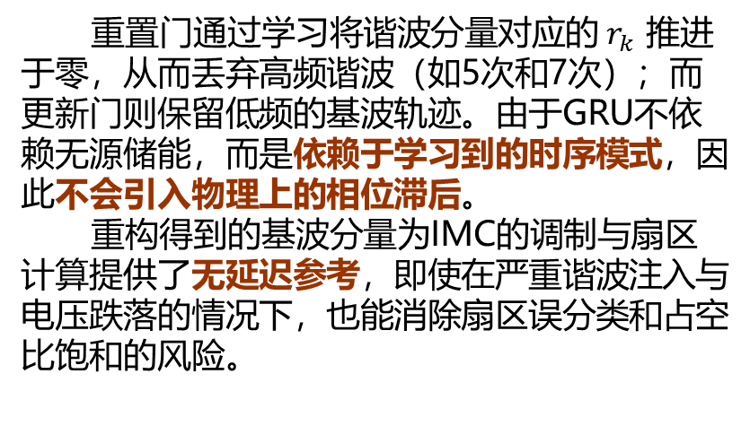
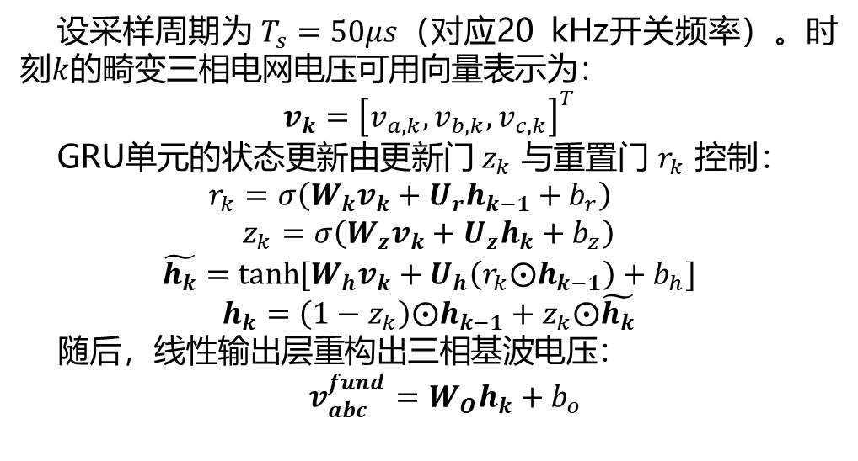
方案设计
设采样周期为$T_{s}=50μs$（对应20 kHz开关频率）。时刻$k$的畸变三相电网电压可用向量表示为：
$$\begin{aligned}v_{k}={\left[v_{a,k},v_{b,k},v_{c,k}\right]}^{T}\end{aligned}$$
GRU单元的状态更新由更新门 $z_{k}$ 与重置门 $r_{k}$ 控制：
$$\begin{aligned}r_{k}=σ\left(W_{k}v_{k}+U_{r}h_{k−1}+b_{r}\right)\#\end{aligned}$$
$$\begin{aligned}z_{k}=σ\left(W_{z}v_{k}+U_{z}h_{k}+b_{z}\right)\#\end{aligned}$$
$$\begin{aligned}\tilde{h_{k}}=\tanh{[W_{h}v_{k}+U_{h}\left(r_{k}⨀h_{k−1}\right)+b_{h}]}\#\end{aligned}$$
$$\begin{aligned}h_{k}=\left(1−z_{k}\right)⨀h_{k−1}+z_{k}⨀\tilde{h_{k}}\#\end{aligned}$$
随后，线性输出层重构出三相基波电压：
$$\begin{aligned} v_{abc}^{fund}=W_{O}h_{k}+b_{o}\#\end{aligned}$$
GRU
(Gated Recurrent Unit)
门控循环单元
重置门通过学习将谐波分量对应的 $r_{k}$ 推进于零，从而丢弃高频谐波（如5次和7次）；而更新门则保留低频的基波轨迹。由于GRU不依赖无源储能，而是依赖于学习到的时序模式，因此不会引入物理上的相位滞后。
重构得到的基波分量为IMC的调制与扇区计算提供了无延迟参考，即使在严重谐波注入与电压跌落的情况下，也能消除扇区误分类和占空比饱和的风险。
Notes:
接下来为大家介绍我们的方案设计，首先是 GRU 门控循环单元GRU 网络内部拥有重置门和更新门两个核心门控单元。重置门的作用，就是在网络训练的过程当中，把 5 次、7 次高频谐波对应的信号分量抑制到接近零，把这些高频谐波信息丢弃掉；而更新门则负责保留电网电压当中低频的基波时序变化信息。
和传统滤波器最本质的区别，GRU 并不是依靠电容电感这类无源器件完成滤波，而是依靠前期训练学习得到的电压时序变化规律来完成基波提取，因此它不会产生物理层面上的相位滞后。
网络经过运算之后，直接重构输出纯净无延迟的三相基波电压。即便电网出现比较严重的谐波注入，或者发生电压跌落故障，GRU 依旧可以输出可靠的基波参考信号，从源头消除扇区误判、占空比饱和这些会威胁变换器安全运行的风险，给后续调制计算提供高质量的输入。

Slide 5
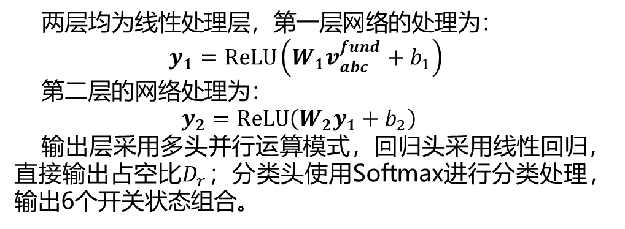

方案设计
FNN
(Feedforward Neural Network)
前馈神经网络
两层均为线性处理层，第一层网络的处理为：
$$\begin{aligned}y_{1}=ReLU\left(W_{1}v_{abc}^{fund}+b_{1}\right)\#\end{aligned}$$
第二层的网络处理为：
$$\begin{aligned}y_{2}=ReLU\left(W_{2}y_{1}+b_{2}\right)\#\end{aligned}$$
输出层采用多头并行运算模式，回归头采用线性回归，直接输出占空比$D_{r}$；分类头使用Softmax进行分类处理，输出6个开关状态组合。
网络输入为经GRU重构后的三相基波电压归一化值$v_{abc}^{fund}$，输出整流级最优开关状态组合及其作用占空比。此网络将换流延时非线性、输入-占空比非线性耦合等非理想因素隐含编码在网络权重中，实现对调制信号的非线性补偿。
Notes:
得到 GRU 重构出来的基波电压之后，信号会送入 FNN 前馈神经网络。 网络主体包含两层网络层，中间采用 ReLU 激活函数做非线性处理。网络输出采用多头并行的模式，分为回归头和分类头两个分支。 回归头做线性回归计算，直接输出整流级所需要的开关占空比；分类头利用 Softmax 完成多分类任务，输出 6 种可行的整流级开关状态组合。
在离线训练阶段，网络会把换流延时带来的非线性效应、输入电压和占空比之间复杂耦合等一系列电路非理想特性，全部隐含学习到网络的权重参数当中。控制器在线运行的时候，FNN 就可以自动完成对调制信号的非线性补偿，替代传统空间矢量调制算法里面扇区判别、矢量作用时间计算这一部分工作。

Slide 6
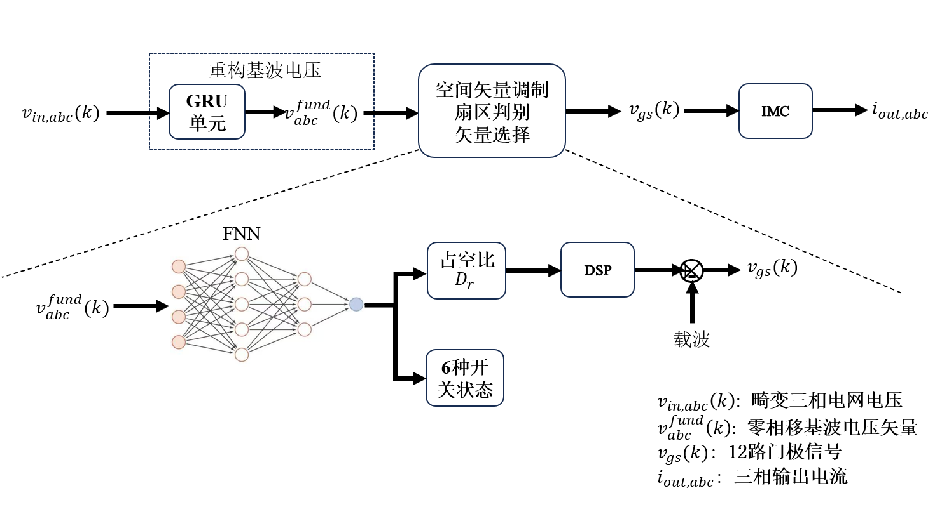
方案设计
GRU首先重构基波电压，整流网络据此计算整流级开关状态与占空比。两个网络的输出随后送入确定性的开关状态映射、载波比较与门极译码逻辑，经四步换流保护后生成最终的门极脉冲。
神经网络仅替代调制算法中非线性最强、最难以用解析公式精确描述的部分——即基波重构、扇区分类和作用时间计算——而开关状态映射、载波调制及换流保护等涉及安全的关键环节仍由确定性逻辑完成，既获得了神经网络对非线性畸变的补偿能力，又保留了传统方法在换流安全上的可靠性。
Notes:
整套系统的整体控制框图如屏幕所示。畸变的三相电网电压首先送入 GRU 单元，完成基波电压重构；重构后的基波电压输入 FNN 网络，网络同时输出最优开关状态以及对应的占空比。 网络输出结果之后，并不会直接生成驱动脉冲，而是继续交给后端确定性逻辑单元，完成开关状态映射、载波比较、门极译码，再经过四步换流保护流程之后，最终输出 12 路功率管门极驱动信号，控制矩阵变换器主电路工作。
这里是本方案非常重要的工程设计亮点：神经网络只接管最难用解析公式描述的部分，也就是基波重构、扇区分类和占空比计算；但是开关映射、载波调制、四步换流保护，这些直接关系功率器件安全的核心环节，全部保留传统确定性逻辑实现。这样设计既充分发挥神经网络强大的非线性畸变补偿能力，同时规避纯 AI 黑盒控制带来的不可控风险，牢牢保障变换器换流安全。

Slide 7
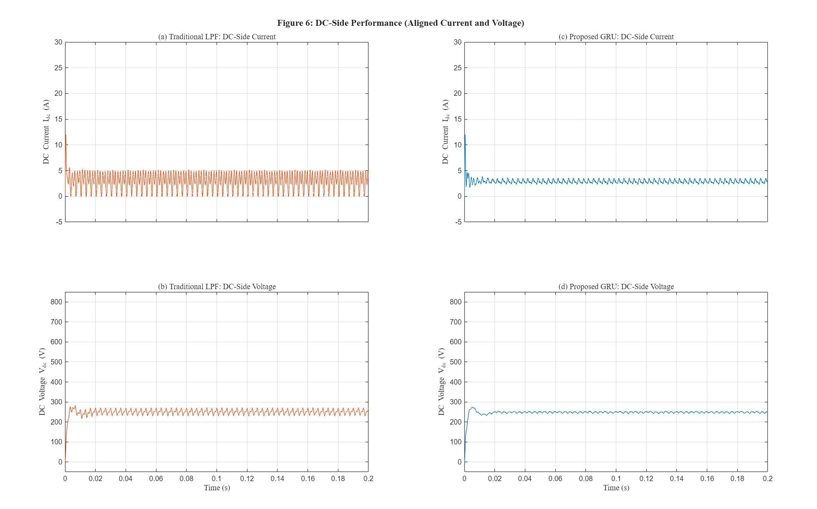
测试效果
训练好的模型在Matlab/Simulink中进行仿真电路搭建与部署，模拟三相电压注入高次谐波（5次/7次），并将所提GRU方案与滤波器方案进行比较，向电网电压中注入负序5次与正序7次谐波，谐波幅值从0.10 p.u.扫描至0.40 p.u.。以截止频率为100 Hz的传统一阶低通滤波器（LPF）作为对比基准。
GRU仿真测试效果
谐波工况中GRU展现出优越的谐波抑制能力，且无相位滞后。
谐波幅度 (p.u.) | 控制策略 | A相THD (%) | B相THD (%) | C相THD (%)
0.10 | LPF | 1.812 | 1.804 | 1.811
0.10 | GRU | 1.182 | 1.189 | 1.172
0.15 | LPF | 2.444 | 2.440 | 2.449
0.15 | GRU | 1.279 | 1.287 | 1.263
0.20 | LPF | 3.128 | 3.125 | 3.130
0.20 | GRU | 1.391 | 1.382 | 1.382
0.25 | LPF | 3.746 | 3.787 | 3.755
0.25 | GRU | 1.481 | 1.470 | 1.473
0.30 | LPF | 4.410 | 4.377 | 4.450
0.30 | GRU | 1.605 | 1.586 | 1.592
0.35 | LPF | 5.022 | 5.026 | 5.059
0.35 | GRU | 1.722 | 1.684 | 1.689
0.40 | LPF | 5.674 | 5.701 | 5.713
0.40 | GRU | 1.782 | 1.782 | 1.823
图为Matlab/Simulink仿真中LPF（左）与所提GRU（右）下的直流侧电压与电网电压（含15%负序5次谐波及15%正序7次谐波）
Notes:
接下来展示仿真测试结果。我们在 Matlab/Simulink 当中搭建完整电路仿真模型，模拟真实电网故障工况，向电网当中注入负序 5 次谐波和正序 7 次谐波，谐波幅值从 0.10 标幺值逐步扫描到 0.40 标幺值，选取截止频率 100Hz 的传统一阶低通滤波器 LPF 作为对照组。
从 PPT 表格数据能够看出，随着谐波含量不断升高，传统 LPF 方案输出电流总畸变 THD 快速恶化，谐波幅值 0.4 标幺值的时候，三相电流 THD 已经超过 5.7%。反观 GRU 控制方案，在全部谐波扫描工况下，输出三相电流 THD 始终控制在 1.84% 以内，谐波抑制效果提升非常明显，并且全程不存在相位滞后问题。

Slide 8
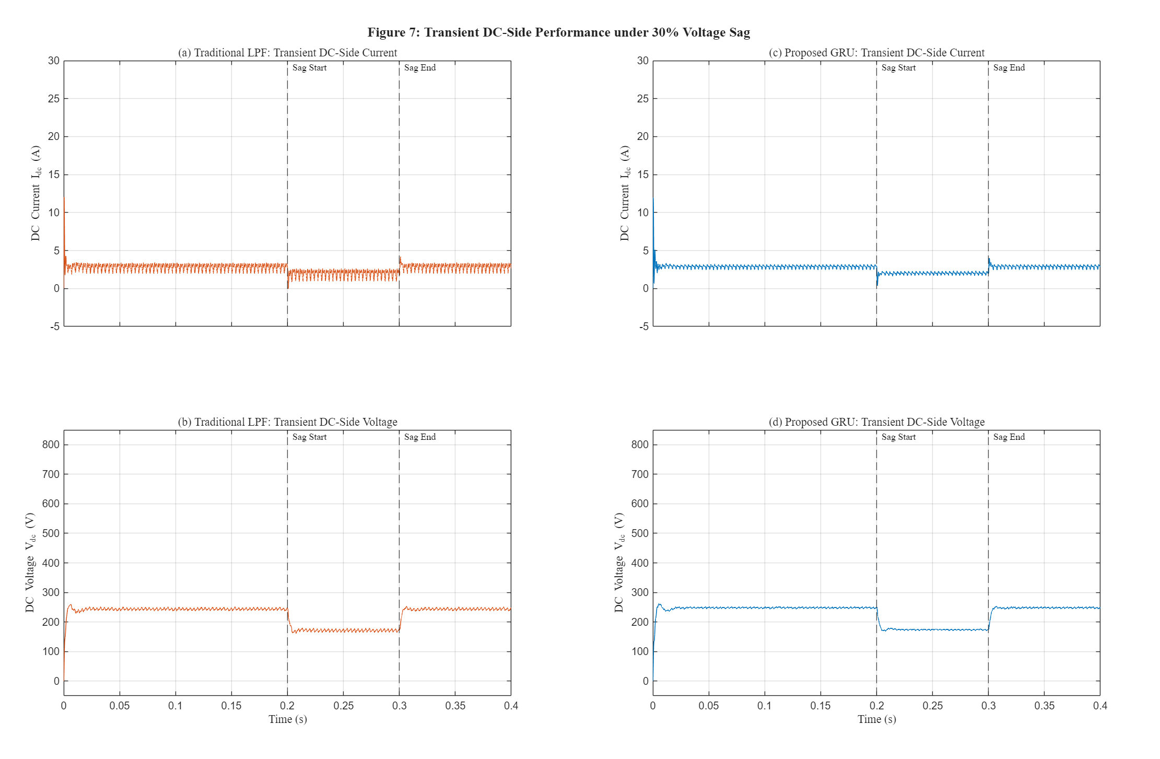
测试效果
在0.2～0.3 s期间，分别施加15%和30%的电压跌落，同时叠加0%至30%的背景不平衡谐波。稳定时间定义为输出电流空间矢量恢复至±5%稳态误差带内所需的时间。以截止频率为100 Hz的传统一阶低通滤波器（LPF）作为对比基准。
GRU仿真测试效果
谐波暂降复合工况中GRU时序重建同时实现了强谐波衰减与零相移，确保了在畸变电网条件下高输出电流质量与IMC的可靠运行
电压暂降深度 | 谐波注入幅度 | LPF恢复时间(ms) | GRU恢复时间(ms)
15% | 0% | 3.10 | 3.60
15% | 5% | 3.43 | 3.79
15% | 10% | 3.57 | 4.29
15% | 15% | 3.65 | 4.25
15% | 20% | 59.98* | 4.36
15% | 25% | 60.00* | 4.45
15% | 30% | 60.00* | 4.48
30% | 0% | 3.83 | 5.07
30% | 5% | 3.85 | 5.02
30% | 10% | 3.97 | 5.06
30% | 15% | 39.84 | 5.11
30% | 20% | 60.00* | 5.13
30% | 25% | 60.00* | 5.10
30% | 30% | 60.00* | 5.09
图为Matlab/Simulink仿真中LPF（左）与所提GRU（右）下的直流侧电压与电网电压（含30%电压跌落、15%负序5次谐波及15%正序7次谐波）
Notes:
我们还开展谐波叠加电压暂降的复合故障测试，分别模拟 15%、30% 两种电压跌落深度，同时叠加 0 到 30% 不等的不平衡背景谐波。稳定时间定义为输出电流空间矢量回到正负 5% 稳态误差带以内的时间。传统 LPF 方案，当谐波含量升高之后，恢复时间直接拉长到 60 毫秒，系统几乎出现发散；而 GRU 在所有复合故障工况，都可以把恢复时间稳定控制在 4‑5.1 毫秒，面对多重扰动依旧可以稳定工作。PPT 上也给出两种方案下，直流侧电压与电网电压的仿真波形对比。

Slide 9
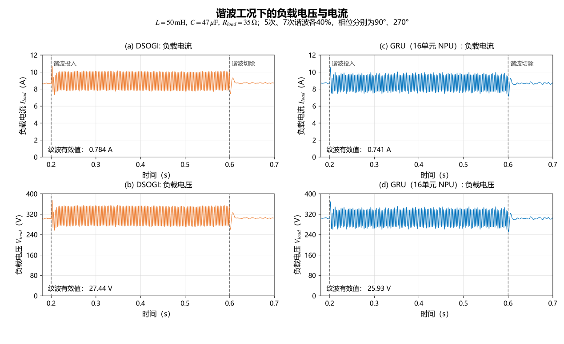
测试效果
在TMS320F28P550SJ中部署好GRU神经网络模型后，团队在Typhoon HIL 404半实物仿真平台进行模拟仿真。在谐波注入工况中，主要看仅叠加5次和7次谐波时，DSOGI与GRU对稳态纹波的抑制效果。
GRU半实物测试效果
谐波注入(p.u.) | 谐波相位(°) | DSOGI纹波有效值(V) | GRU电压纹波有效值(V)
5次;25% | 0 | 8.845 | 8.390
7次;25% | 0 | 8.295 | 8.109
5次;40% | 0 | 13.802 | 13.064
7次;40% | 0 | 13.423 | 12.926
5次25%+7次25% | 30,-45 | 10.079 | 9.827
5次40%+7次40% | 0,90 | 20.025 | 19.174
5次40%+7次40% | 45,135 | 19.593 | 18.936
5次40%+7次40% | 90,270 | 27.444 | 25.930
5次40%+7次40% | 180,45 | 25.113 | 23.742
5次40%+7次40% | 270,90 | 27.344 | 25.892
5次40%+7次40% | 315,225 | 19.114 | 18.694
谐波工况中，GRU的电压纹波有效值都低于DSOGI，表现更稳
图为半实物仿真平台中5次40%+7次40%谐波幅值，谐波相位为90°和270°工况下DSOGI（左）与所提 GRU（右）的负载电流与电压对比
Notes:
完成仿真验证之后，我们把训练好的 GRU 模型部署到TI板卡主控芯片上，在 Typhoon HIL404 半实物仿真平台开展硬件在环测试，这里我们选择工业上广泛使用的 DSOGI 算法作为主要对比对象。
半实物测试中，我们首先进行稳态谐波工况测试，我们设置多组不同谐波幅值、不同谐波相位组合的测试用例。整体来看，每一组工况下，GRU 得到的输出电压纹波有效值全部低于 DSOGI。PPT 波形图可以直观看到，GRU 对应的负载电压、负载电流波形更加平滑，纹波更小。

Slide 10
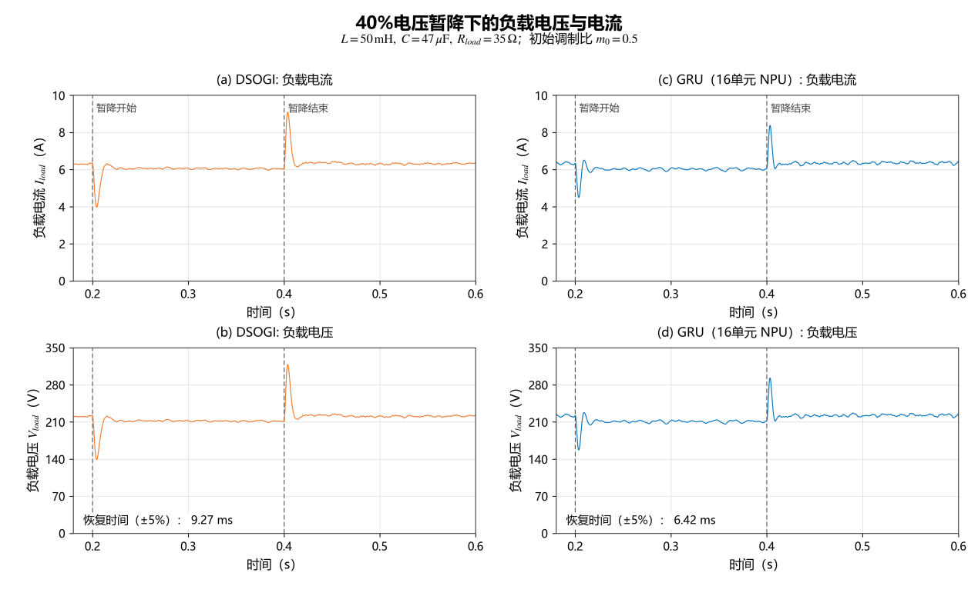
测试效果
在TMS320F28P550SJ中部署好GRU神经网络模型后，团队在Typhoon HIL 404半实物仿真平台进行模拟仿真。在电压暂降工况中，考察的是无谐波注入时不同暂降深度下的动态恢复能力。
GRU半实物测试效果
DSOGI 在暂降开始和电网恢复时的暂态波动更明显，GRU 的波动更小、恢复时间更快。
电压暂降深度 | DSOGI恢复时间(ms) | GRU恢复时间(ms)
10% | 5.22 | 3.47
20% | 7.92 | 6.02
30% | 8.47 | 6.27
40% | 9.27 | 6.42
图为半实物仿真平台中暂降深度为40%工况下DSOGI（左）与所提 GRU（右）的负载电流与电压对比
Notes:
然后是电压暂降动态测试，测试 10% 到 40% 不同电压跌落深度。随着暂降深度变大，两套方案恢复时间都会增加，但是 GRU 始终优于 DSOGI。40% 深度电压跌落的时候，DSOGI 恢复时间 9.27 毫秒，GRU 只需要 6.42 毫秒。而且电压跌落越深，GRU 的动态优势就越突出，暂态过程电压电流波动幅度更小。

Slide 11
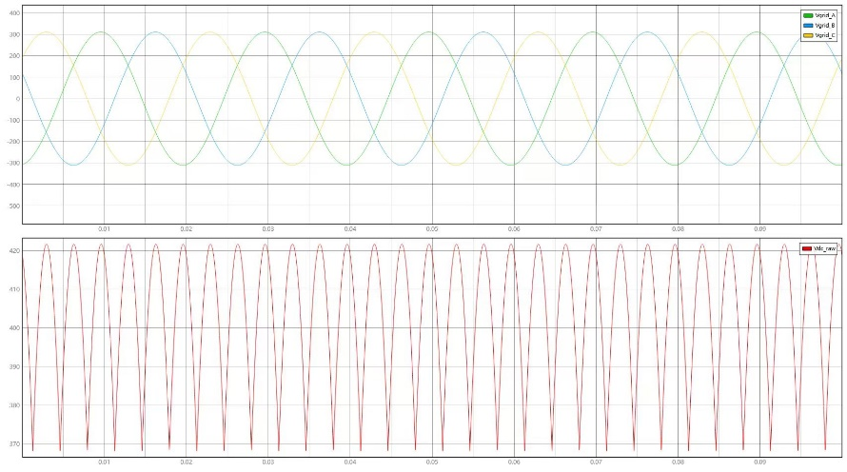
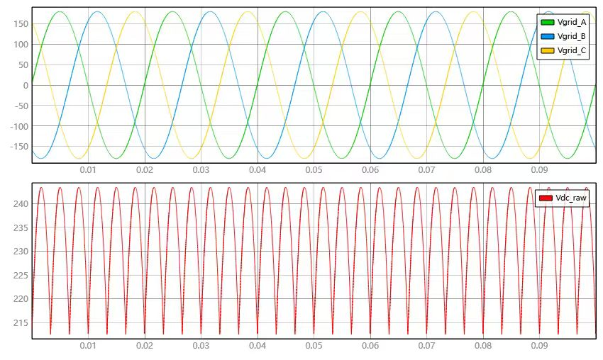
测试效果
在TMS320F28P550SJ中部署好FNN前馈神经网络模型后，团队在Typhoon HIL404半实物仿真平台进行模拟仿真，并分别在线电压220V和相电压220V两个工况下进行波形模拟和分析。
FNN半实物测试效果
该神经网络模型具有较强的纹波处理能力
相电压220V工况
直流输出稳态平均电压为403.657V
有效值纹波大小为16.017V
纹波率约为3.968%
线电压220V工况
直流输出稳态平均电压为233.020V
有效值纹波大小为9.246V
纹波率约为3.968%
Notes:
随后我们单独对 FNN 网络开展半实物测试，分别测试线电压 220V、相电压 220V 两种输入工况。两种工况下直流输出电压纹波率均维持在 3.968%，输出波形平稳，系统启动的时候没有出现明显的电压电流尖峰，证明 FNN 拥有良好的纹波抑制能力。

Slide 12
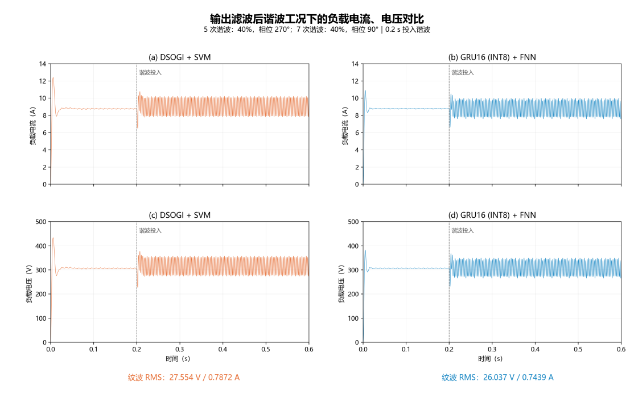
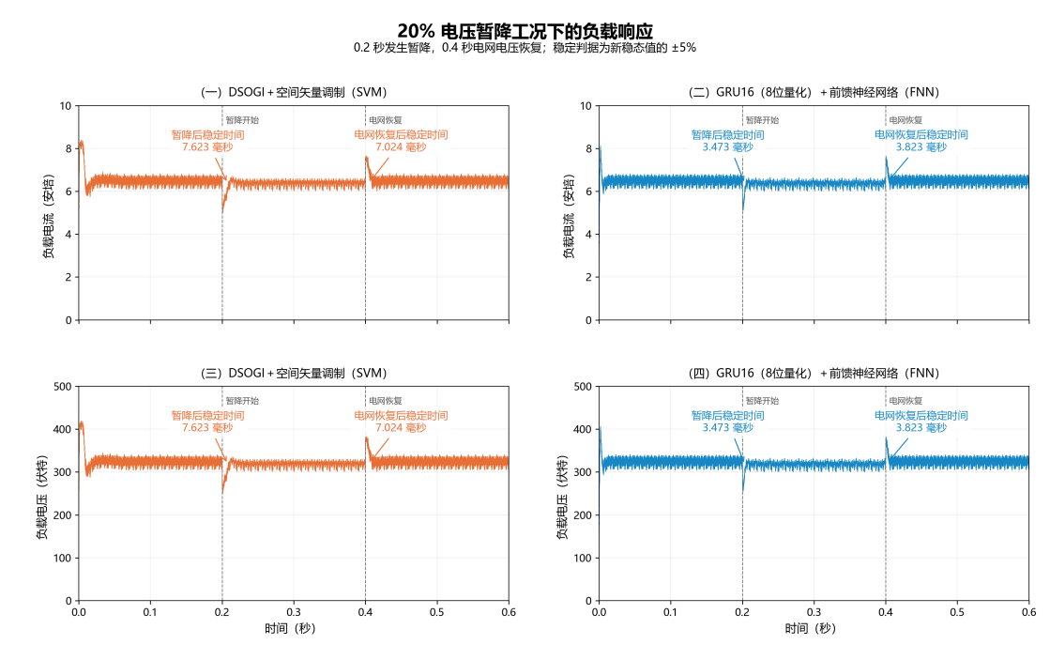
测试效果
GRU+FNN离线测试效果
采用Typhoon软件内部的离线仿真模块进行模拟仿真，且与传统的DSOGI+SVM算法进行效果比较
神经网络方案在稳态纹波抑制和动态恢复速度上均表现出一定优势
5次40%+7次40%谐波幅值，谐波相位为90°和270°工况
纹波有效值
DSOGI+SVM：27.554 V / 0.7872 A
GRU+FNN：26.037 V / 0.7439 A
20%电压暂降工况
暂降后恢复时间和电网恢复后稳定时间DSOGI+SVM：7.623 ms ，7.024 ms
GRU+FNN：3.473 ms ，3.823 ms
Notes:
接下来是 GRU 和 FNN 两个网络联合运行的整套系统测试，我们先进行了离线测试，使用Typhoon软件内置的仿真模块进行初步测试，对照组选用传统 DSOGI 加 SVM 空间矢量调制方案。 传统 DSOGI+SVM 整套控制，是 DSOGI 做电网同步，SVM 做调制计算，DSOGI 输出的同步信号质量直接决定后级 SVM 调制效果；SVM 本身基于理想解析模型，很难补偿变换器内部换流带来的非线性偏差。 而我们 GRU+FNN 方案，GRU 完成高质量无延迟基波重构，FNN 进一步补偿调制非线性，两层协同工作。PPT所显示的数据可以看出，无论是稳态谐波抑制，还是故障下动态恢复速度，整套神经网络方案都优于传统控制算法。

Slide 13
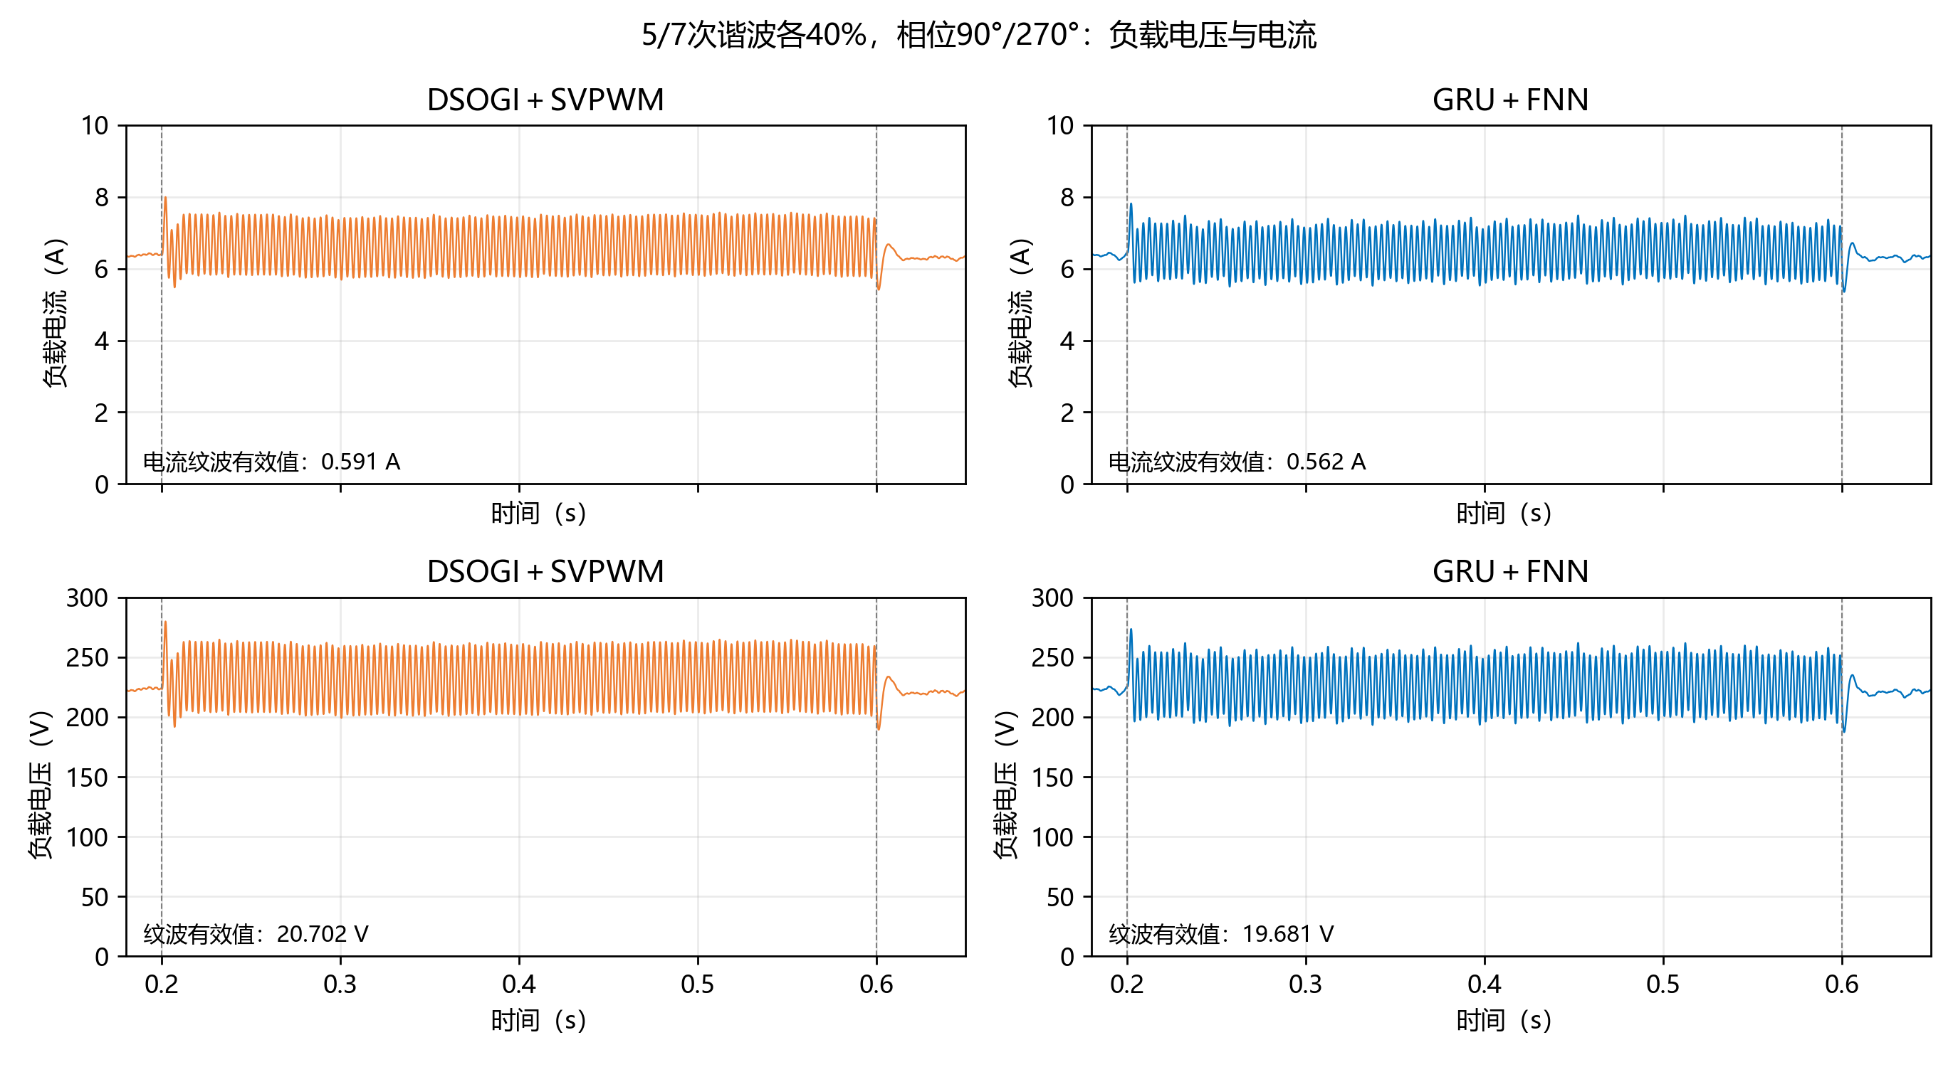
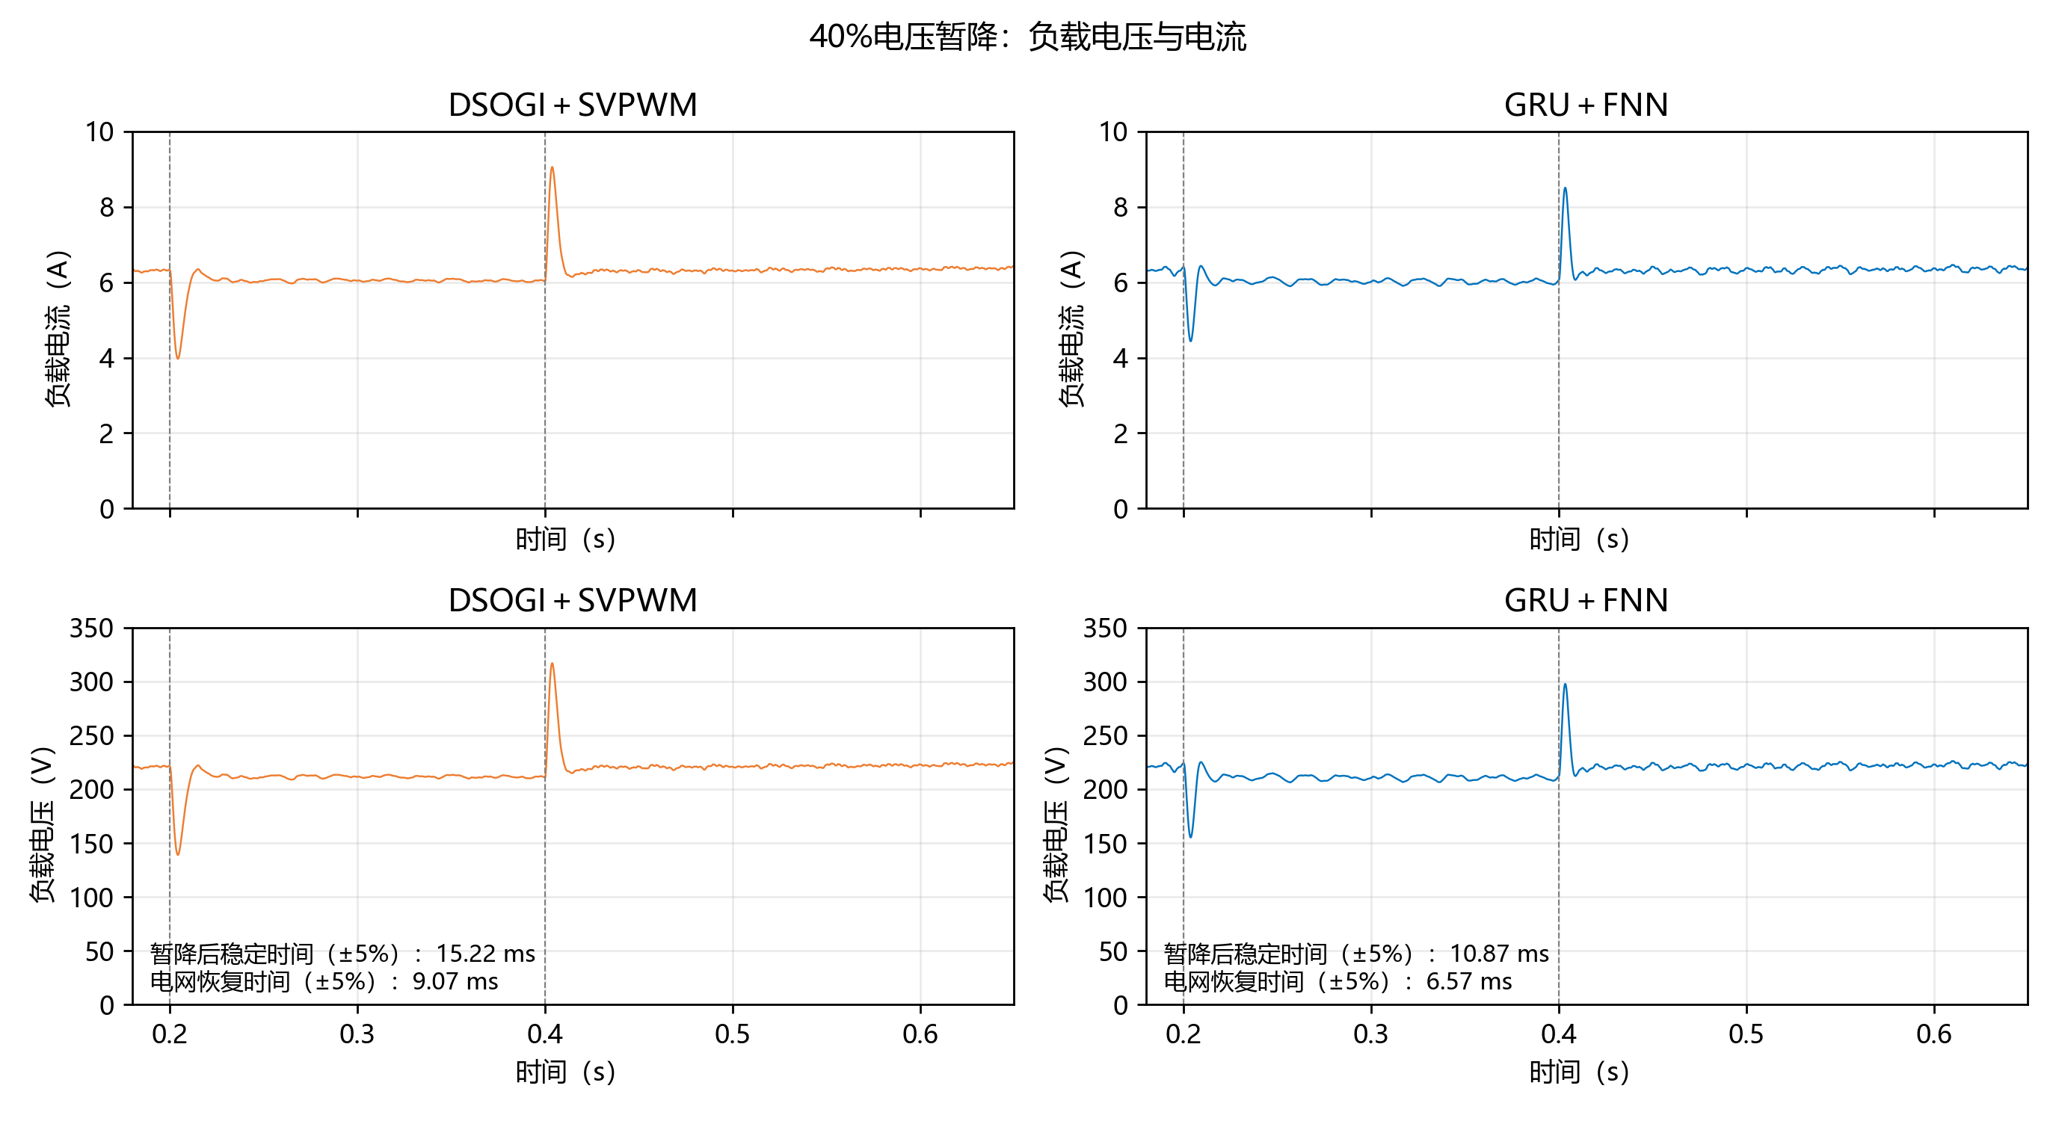
测试效果
GRU+FNN在线测试效果
采用Typhoon HIL 404半实物仿真平台进行测试，且与传统的DSOGI+SVM算法进行效果比较
神经网络方案在稳态纹波抑制和动态恢复速度上均表现出一定优势
5次40%+7次40%谐波幅值，谐波相位为90°和270°工况
纹波有效值
DSOGI+SVM：20.702 V / 0.591 A
GRU+FNN：19.661 V / 0.562 A
20%电压暂降工况
暂降后恢复时间和电网恢复后稳定时间DSOGI+SVM：15.22 ms ，9.07 ms
GRU+FNN：10.87 ms ，6.57 ms
Notes:
完成仿真验证之后，我们把训练好的模型部署到TI板卡主控芯片上，在 Typhoon HIL404 半实物仿真平台开展硬件在环测试，PPT所显示的数据可以看出，双网络控制策略的控制效果无论是在谐波抑制上还是电压暂降的动态恢复上相较于传统的控制策略具有较好的控制效果，降低了谐波工况下的输出纹波，以及提升了电压暂降工况下的恢复时间与稳定时间。

Slide 14
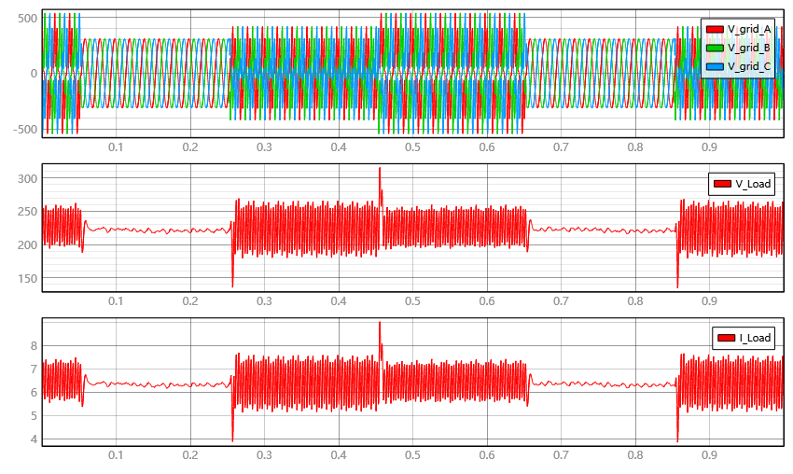
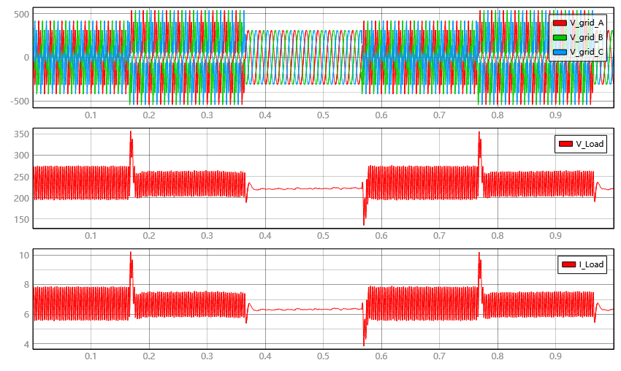
测试效果
GRU+FNN在线测试效果
采用Typhoon HIL 404半实物仿真平台进行测试，且与传统的DSOGI+SVM算法进行效果比较
神经网络方案在稳态纹波抑制和动态恢复速度上均表现出一定优势
5次40%+7次40%谐波幅值，谐波相位为90°和270°工况，且在谐波段加入40%的电压暂降工况
左：GRU+FNN，右：DSOGI+SVM
所提策略无论是输出电压电流的有效值纹波和恢复时间均优于传统方案
且过冲电压与电流显著降低
Notes:
同时，我们进行了多故障工况的叠加测试，进行了5次40%+7次40%谐波幅值，谐波相位为90°和270°工况，且在谐波段加入40%的电压暂降工况的测试，所提策略无论是输出电压电流的有效值纹波和恢复时间均优于传统方案，且过冲电压与电流显著降低，具有良好的多工况迁移能力。

Slide 15
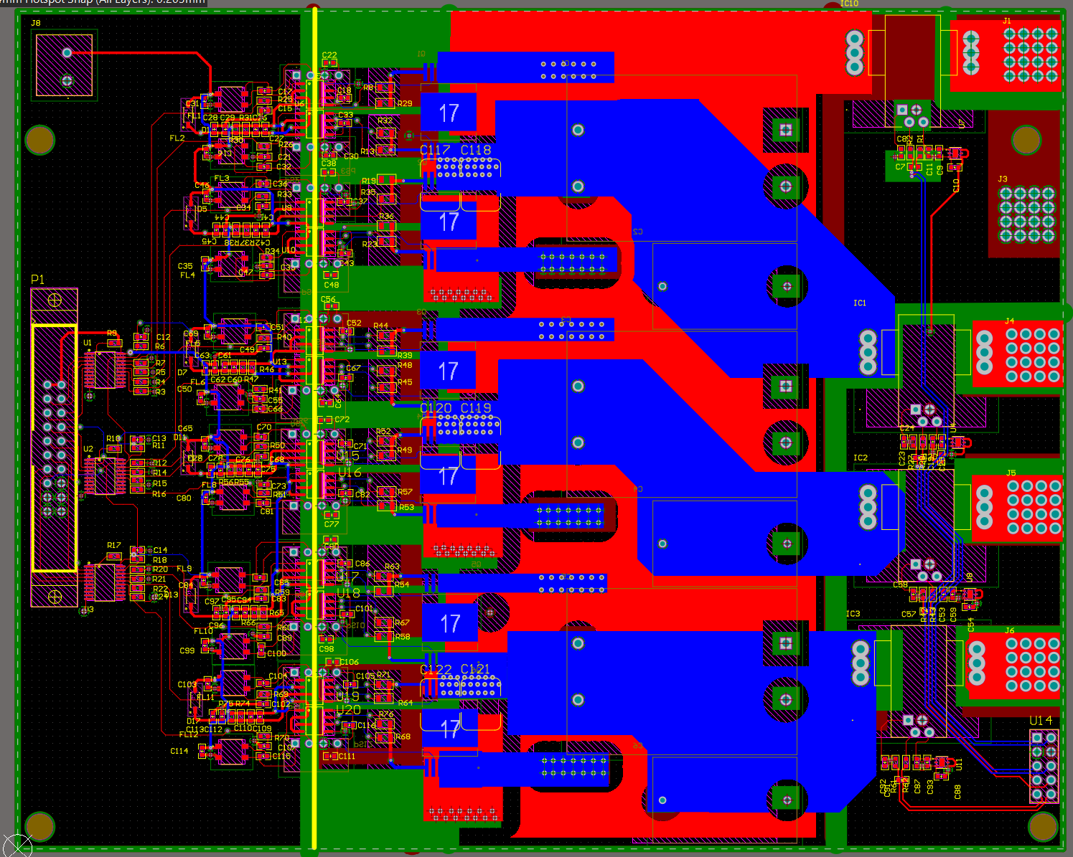
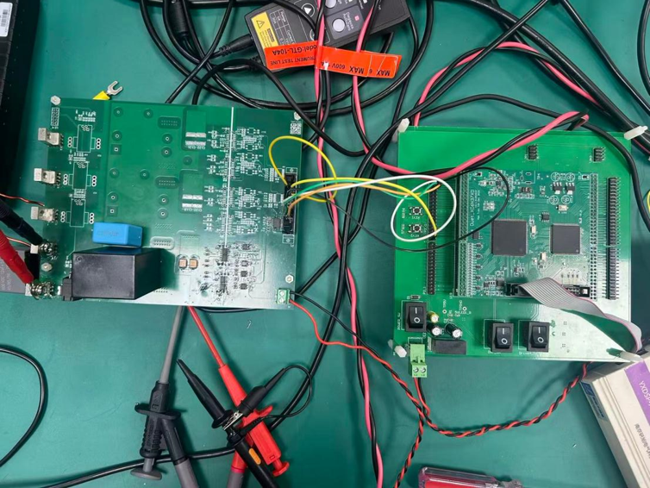
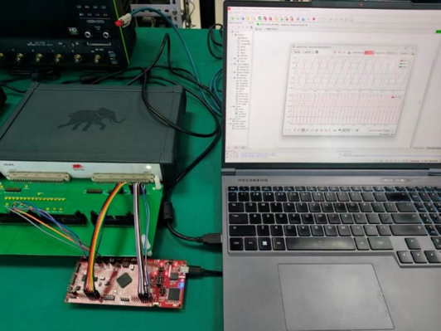
总结
GRU对电网谐波和电压暂降具有较好的抑制作用，在谐波注入下能明显降低输出电流THD，较传统低通滤波方案改善显著，且在暂降工况下恢复更快、暂态波动更小，整体表现优于DSOGI方案；FNN在整流调制中表现出良好的直流纹波控制能力和较快的动态响应，输出波形平稳，未出现明显启动瞬态或异常尖峰。将GRU与FNN结合后，方案在谐波工况下的稳态纹波和暂降工况下的动态恢复均优于传统DSOGI+SVM方案，说明数据驱动方法在复杂扰动下具有更好的适应性和补偿效果。
后续将继续推进第三版PCB的优化，完善双网络在中断周期内的实时调度与协同运行，并开展硬件在环验证和全工况实测。同时，将进一步推进网络量化和剪枝，为极端工况下的可靠运行预留算力和安全裕量。本方案把神经网络的非线性映射能力与确定性换流保护逻辑结合起来，为矩阵变换器的THD与纹波协同优化以及可靠换流提供了一条可行、具有工程落地潜力的技术路径。
Notes:
最后是项目总结。GRU 网络面对电网谐波、电压暂降扰动都展现出优秀性能，输出电流谐波水平明显优于传统 LPF 和 DSOGI；FNN 网络可以有效补偿调制非线性，直流侧纹波控制效果良好。GRU 与 FNN 相互配合，整套系统在稳态纹波抑制、动态故障恢复两方面的表现，均优于传统 DSOGI+SVM 控制方案。本方案把神经网络非线性拟合能力和确定性换流保护逻辑相结合，为间接矩阵变换器谐波、纹波协同优化以及安全换流，提供一条具备工程落地潜力的技术路线。

Slide 16
参考文献
[1] J. Osorio, P. Ponce and A. Molina, “FPGA-Based Space Vector PWM with Artificial Neural Networks”, 2012 9th International Conference on Electrical Engineering, Computing Science and Automatic Control (CCE), 2012, pp. 1-6, DOI: 10.1109/ICEEE.2012.6421215.
[2] S. Mansourpour, E. Afjei, E.Nazemi and H.Ziar, “Novel switching modulation method for 3 3 Matrix Converter Utilizing Neural network:Analysis, Modeling, and Simulation”, International Aegean Conference on Electrical Machines and Power Electronics and Electromotion, Joint Conference, 2011, pp. 1-5, DOI: 10.1109/ACEMP.2011.6490694.
[3] Muhammad Ishaq and Muhammad Hammad Afzal, “Supervised Machine Learning Based Artificial Neural Network Approach for the Control of Matrix Converter”, 2020 First International Conference of Smart Systems and Emerging Technologies (SMARTTECH), 2020, pp. 1-6, DOI:10.1109/SMART-TECH49988.2020.00052.
[4] Fanxiu Fang, “PWM and Control Strategies for AC-DC Matrix Converters”, Ph.D. dissertation, Department of Electrical and Computer Engineering ,University of Alberta，Alberta, Canada, 2021.
[5] Wang Xiaohong; Hu Yuan and Tian Lianfang, “Research of control strategy for matrix converter based on space vector modulation”, 2009 ISECS International Colloquium on Computing, Communication, Control, and Management, 2009, pp. 1-4, DOI: 10.1109/CCCM.2009.5268107.
[6] A. Syukri Mohamad, “Matrix Inverter: A Multilevel Inverter Based on Matrix Converter Switch Matrix”, 2020 IEEE Electric Power and Energy Conference (EPEC), 2021, pp. 1-5, DOI: 10.1109/EPEC48502.2020.9320121.
Notes:
以下是我们的参考文献。

Slide 17
参考文献
[7] Wei Li; Ding Nie; Ke Wang; Enxin Xiang; Honglin Wang; Yunchuan Bi, “Fault Detection in Power Distribution Systems based on Gated Recurrent Attention Network”, 2021 3rd International Conference on Electrical Engineering and Control Technologies (CEECT), 2021, pp.1-5, DOI: 10.1109/CEECT53198.2021.9672655.
[8] Li Wensheng; Zhong Hongshi; Wang Kun; Wei Zhen; Cui Weilong, “Short-Term Net Load Forecasting Model Based on GRU Neural Network Optimized by Improved Arithmetic Optimization Algorithm”, 2024 IEEE 7th International Conference on Information Systems and Computer Aided Education (ICISCAE), 2024, pp. 1-5, DOI: 10.1109/ICISCAE62304.2024.10761548.
[9] P. Pushpavathi; Mohan Kumar C; Reethu Priya M; Sreeja K; Vamsipriya J, “Electrical Fault Detection using Attention GRU: A Deep Learning Approach for Improved System Performance”, 2025 3rd International Conference on Data Science and Information System (ICDSIS), 2025, pp.1-6, DOI: 10.1109/ICDSIS65355.2025.11070404.
[10] A. Tiwari, K. V. Varma and M. Pattnaik, "A Ringing Effect Mitigation Strategy using Double Pulse Test for SiC based DAB Converter," 2025 International Conference on Power Electronics and Energy (ICPEE), Bhubaneswar, India, 2025, pp. 1-6, DOI: 10.1109/ICPEE65973.2025.11410822.
[11] H. Kong, H. Baik and J. Roy, "Double-Pulse Test Circuit for Four-Quadrant Characterization and Dynamic ON-Resistance Evaluation of Monolithic Bidirectional GaN Switches," 2026 IEEE Applied Power Electronics Conference and Exposition (APEC), San Antonio, TX, USA, 2026, pp. 1244-1250, DOI: 10.1109/APEC51134.2026.11517154.
[12] A. Stampbach and N. Cherix, "SOGI PLL," imperix Technical Note TN104, imperix Ltd, Sion, Switzerland, Mar. 2021 (updated May 2025). [Online]. Available: https://imperix.com/doc/implementation/sogi-pll

Slide 18
感谢您的聆听！
“台达杯”电力电子人工智能设计竞赛
汇报人：钟浩然
队员：钟浩然、吴浩哲、卜柯鑫、田文浩
指导老师：田昊、高峰
山东大学控制科学与工程学院
2026.11.04
Notes:
以上就是我们项目全部汇报内容，恳请各位评委老师批评指正，谢谢大家！

